Slide 1
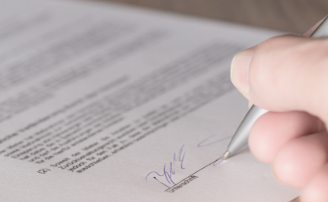

Ontwerpen (huisinstallatie) H1.1-1.2 Bestek en Indeling meterkast
Technologie
Middenkader Engineering Peter van der Linden

Slide 2

Leerdoelen
Ik ben instaat om een bestek te lezen.
Ik ben instaat om de meterkast indeling te benoemen.
Ik ben instaat om de elektrotechnische gegevens te filteren vanuit het bestek.

Slide 3
Inhoudsopgave
1.1 Inleiding
1.1.2 Bestek
1.1.3 Kwaliteitseisen
1.1.4 Bepalingen
1.1.5 Voorschriften
1.1.6 Aansluitvoorwaarde
1.1.7 NEN-voorschriften
1.2.8 Bouwbesluit
1.2.9 Ontwerp meterkast
1.2.10 Invoer van leidingen
1.2.11 Zone indeling meterkast
1.12 Vragen
1.13 Verwerking

Slide 4
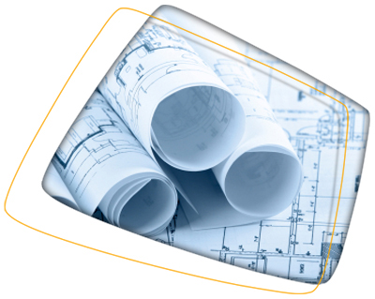
1.1 Inleiding
Elektrische installatie wordt gerealiseerd door elektrotechnisch installateur.
Elektrische installatie wordt getekend door elektrotechnisch installateur.
Elektrische installatie wordt ontworpen door elek. installateur of elek. adviseur
Voor de elektrische installatie wordt een richtlijn aangeven vanuit de NEN1010.
Tekeningen en ontwerp zijn gebonden aan bestek.

Slide 5
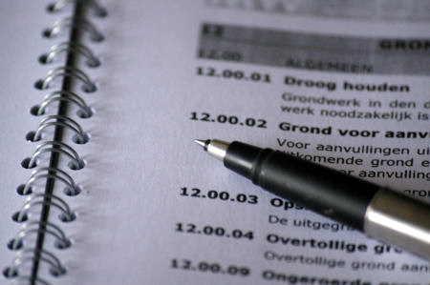
1.1.2 Bestek
Het bestek is meestal een omvangrijk document waarin op microniveau alle eisen staan beschreven waaraan de opdracht moet voldoen.
Het is dus een omschrijving van het project en alle bijbehorende werkzaamheden.
Denk dan bijvoorbeeld aan materialen, afmetingen en uitvoeringsvoorwaarden.
Bestek wordt opgezet door bouwaannemer of architect.
Wensen van eventuele eindklant worden hierin meegenomen.
Bestek bestaat uit de volgende onderdelen:
1.1.3 - Kwaliteitseisen
1.1.4 - Bepalingen
1.1.5 - Voorschriften
1.1.6 - Aansluitvoorwaarde
1.1.7 - NEN voorschriften
1.2.8 - Bouwbesluit

Slide 6
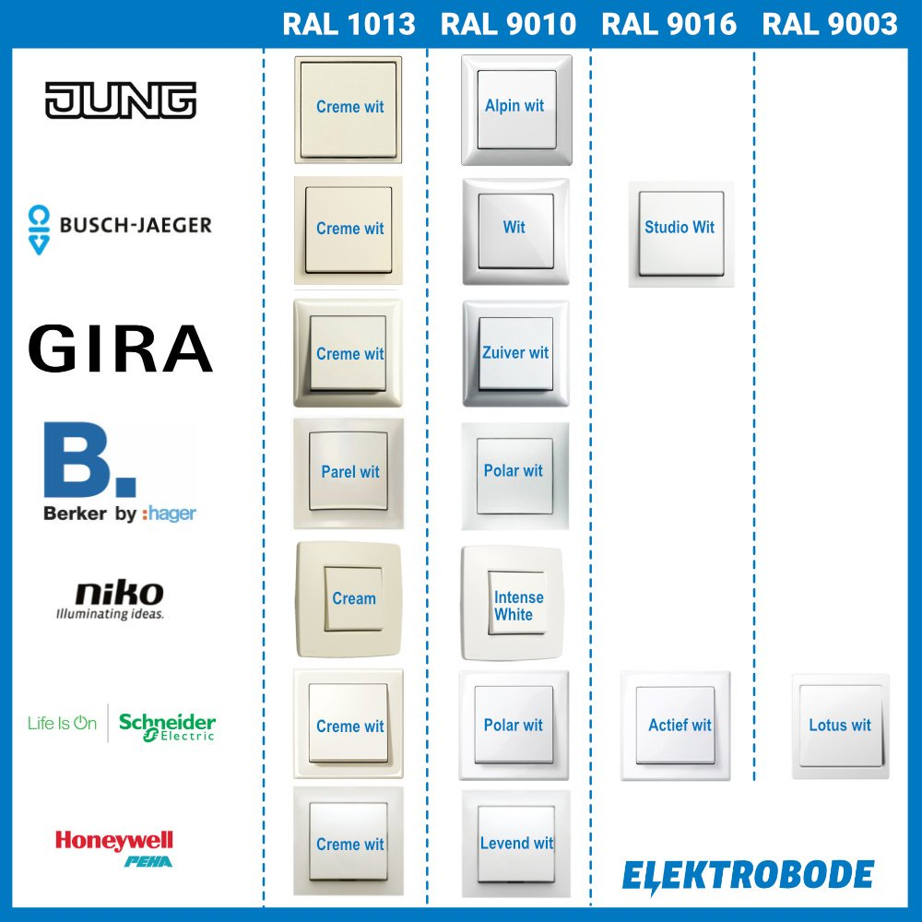
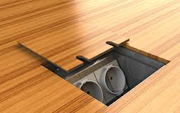
1.1.3 Kwaliteitseisen
Materiaal keuze (merk)
Leiding aanleg (infrastructuur)
Plaatsing montage (hoogte, locatie)
Methode montage (inbouw/opbouw)

Slide 7

1.1.4 Bepalingen
Veiligheidswet (ARBO):
Gezondheid van werkgever en werknemer bevorderen
Welzijn van werkgever en werknemer bevorderen
Veiligheid van werkgever en werknemer bevorderen
Wet milieubeheer (tot 1993 hinderwet):
Schadelijk voor milieu
Hinderlijk voor omgeving
Gevaarlijk voor omgeving/milieu
Milieu vergunning
Mijnbouw wet:
Aardgas winning (NAM)
Aardolie winning
Steenkool winning (DSM)

Slide 8

1.1.5 Voorschriften
Lokale voorschriften (gemeente):
bestemmingsplan
Landelijke voorschriften (nationale overheid):
Wetten 1e & 2e kamer
Europese voorschriften (Brussel):
Wetten Europees parlement

Slide 9

1.1.6 Aansluitvoorwaarde
Energie voorziening van NUTS bedrijven:
1fase 230V
2fase 400V
3fase 400V
TT/TN stelsel (aardingsstelsels)
Water aansluiting
Gas aansluiting
Glasvezel aansluiting

Slide 10

1.1.7 NEN voorschriften
NEN voorschriften wettelijk vereist wanneer dit omschreven staat in bouwbesluit of woningwet!!!
NEN1010 (elektrische installatie)
NEN3140 (Laagspanning)
NEN2535 (Brand)
NEN2575 (Beveiliging)
NEN8044 (Domotica)
NPR5310 (Keuring, sinds 2012 onderdeel van NEN1010)

Slide 11
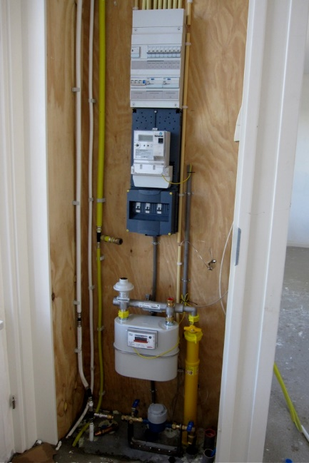
1.2.8 Bouwbesluit
De bouw aannemer zorgt voor de bouw van de meterkast.
Deze afspraken worden beschreven in het bouwbesluit.
Meterkast zone indeling (gas, water, elektro)
Type inrichting
CAI
Internet
Telefoon

Slide 12
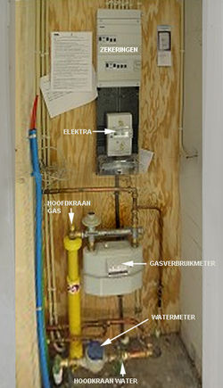
1.2.9 Ontwerp meterkast
De elektrotechnische installateur ontwerpt de meterkast.
Het ontwerp voldoet aan de volgende eisen van het bestek:
NEN voorschriften
Aansluitvoorwaarde
Bouwbesluit

Slide 13
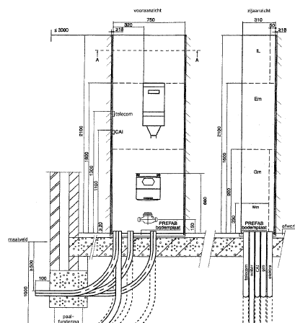
1.2.10 Invoer van elektrische leidingen
Boven af
Voorkeur
2100mm (IL)
Onder af
Langs achterzijde of zijkant
Zone 0-660mm

Slide 14
1.2.11 Zone indeling meterkast
Elektra 1600mm (Em)
Telefoon 1300mm (Em)
CAI 1100mm (Em)
Gas 660mm (Gm)
Water 150mm (Wm)
EM
EM
EM
GM
WM

Slide 15
1.12 Vragen
Wie ontwerpt de elektrische installatie.
Waar is het ontwerp van de elektrische installatie aan gebonden.
Uit welke onderdelen is een bestek opgebouwd.
Wat wordt er bepaald in de kwaliteitseisen.
Welke drie type bepalingen ken je.
Wat heeft de wet milieubeheer te maken met de elektrische installatie.
De glasvezel aansluiting, waar is deze terug te vinden in het bestek.
Welke NEN normering wordt altijd gebruikt in de woningbouw.
Waar staat omschreven hoe de meterkast wordt ingedeeld.

Slide 16

1.13 Verwerking
Vragen uit het werkboek
Vraag 1

